Slide 1
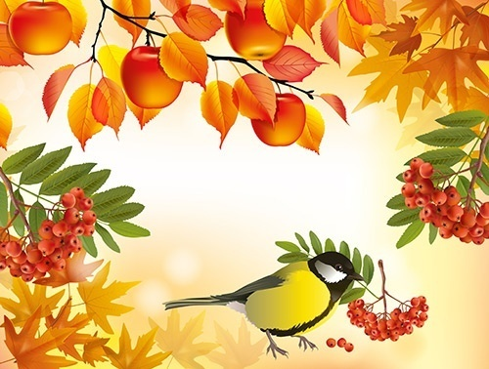

Воспитатель: Шумара Надежда Ивановна МдОу №133 г. Комсомольск-на-Амуре
Презентация на тему: «Рябиновые бусы»
Весною зеленела,
Летом загорала,
Осенью надела
Красные кораллы.

Slide 2

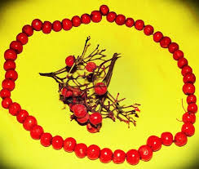
Гроздями висят, Их красив наряд. Собери на нитку Ягод - для души, Из рябины бусы Очень хороши!

Slide 3
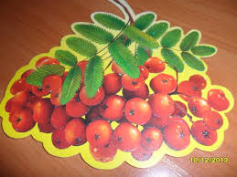

Ягоды не сладость, Зато глазу радость и садам украшенье, а друзьям угощенье.

Slide 4
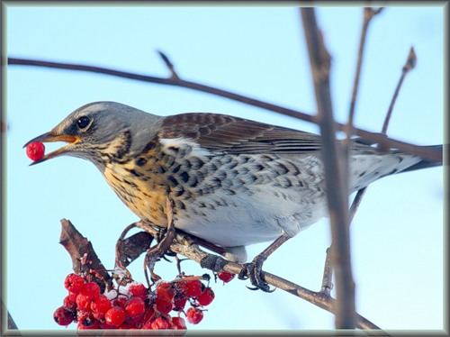
Осень в сад к нам пришла, Красный факел зажгла.
Здесь дрозды, скворцы снуют. И, галдя, его клюют.

Slide 5
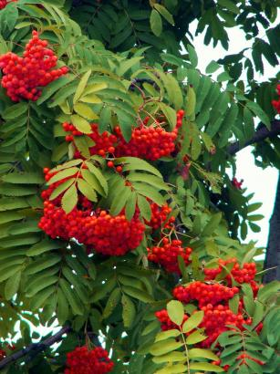
Красненькую ягоду Мне дала рябина. Думал я, что сладкую, А она - как хина. то ли эта ягодка Просто не дозрела, То ль рябина хитрая Подшутить хотела?

Slide 6
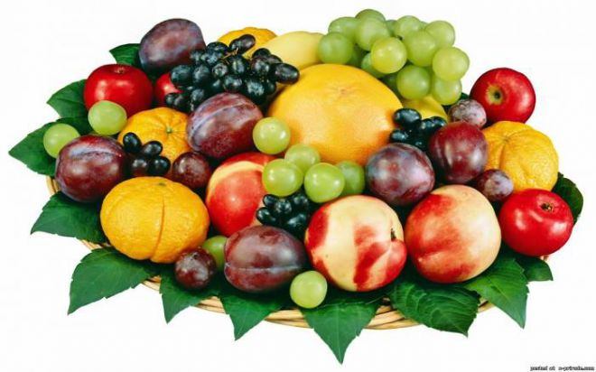

Ходит осень В нашем парке, Дарит осень Всем подарки: Бусы красные –Рябине,
Фартук розовый – Осине, зонтик желтый –Тополям, Фрукты осень Дарит нам.

Slide 7
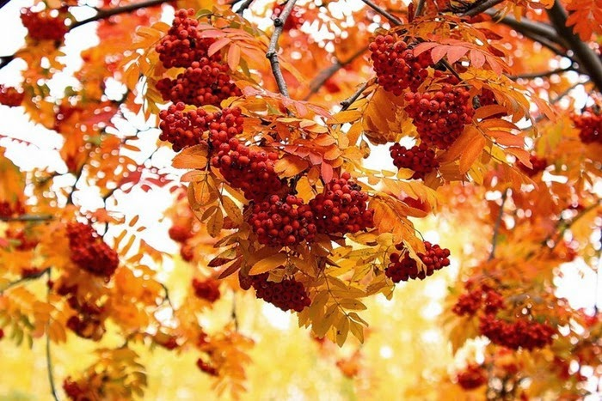

Красною кистью Рябина зажглась. Падали листья. Я родилась.

Slide 8
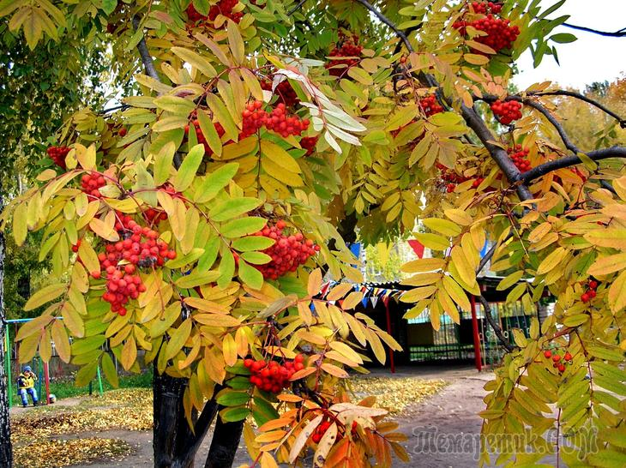
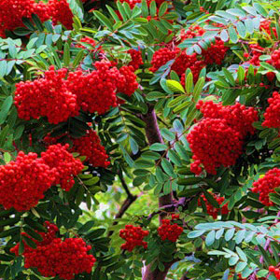
Стройную рябину вижу во дворе, Изумруд на ветках утром на заре.
Много ягод красных, Спелых и прекрасных.

Slide 9
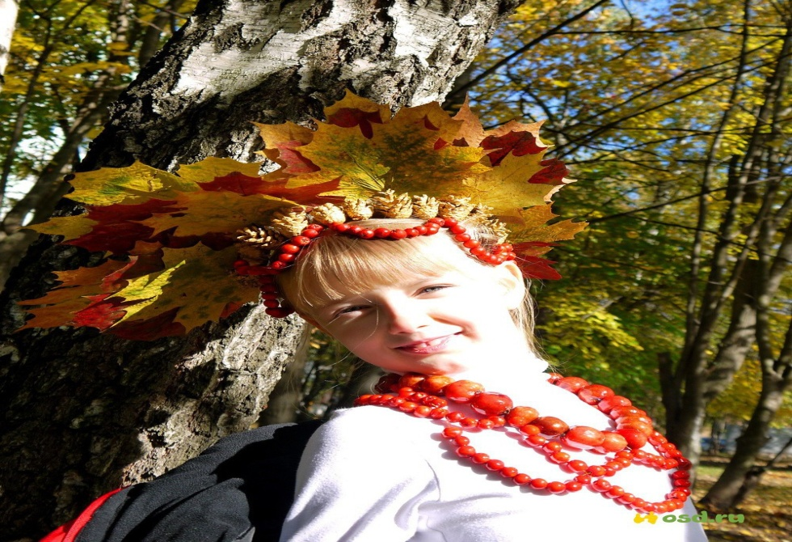
Рябина Я нарядная рябинка, На моих плечах – косынка.
Бусы ярки, как огонь, Только их пока не тронь

Slide 10
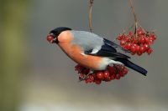
Мои бусы – украшенье И для птичек угощенье.
Любят птички зимним днем Угощение мое.

Slide 11
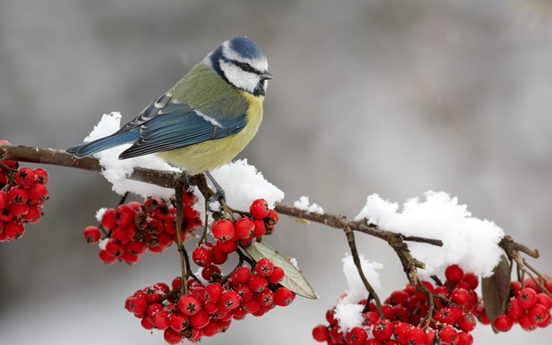
Наливная, спелая рябина, Не грусти, краснея под окном.
Ты зимой холодною и длинной Станешь птицам праздничным столом.

Slide 12
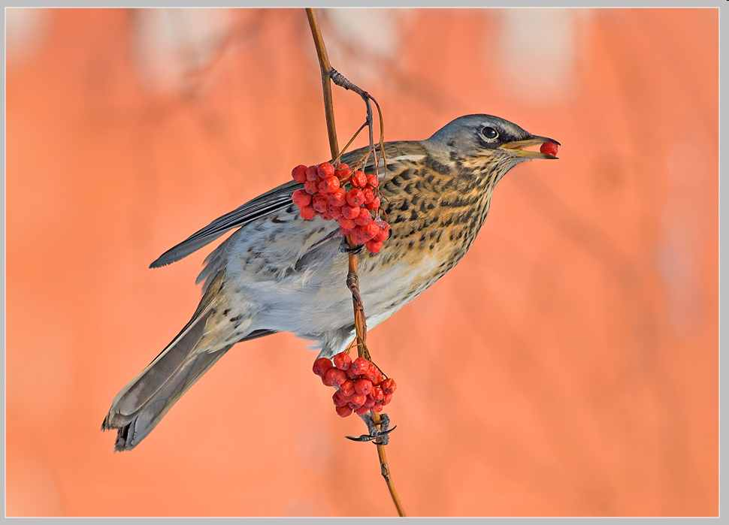
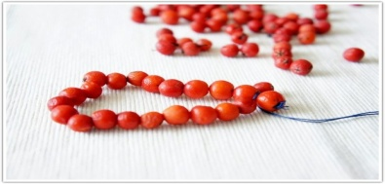
Ягодку рябинку в бусы соберу, Маме и подружкам бусы подарю,
Ягодку вороне, крохе воробью, Всем кого я знаю, помню и люблю.

Slide 13
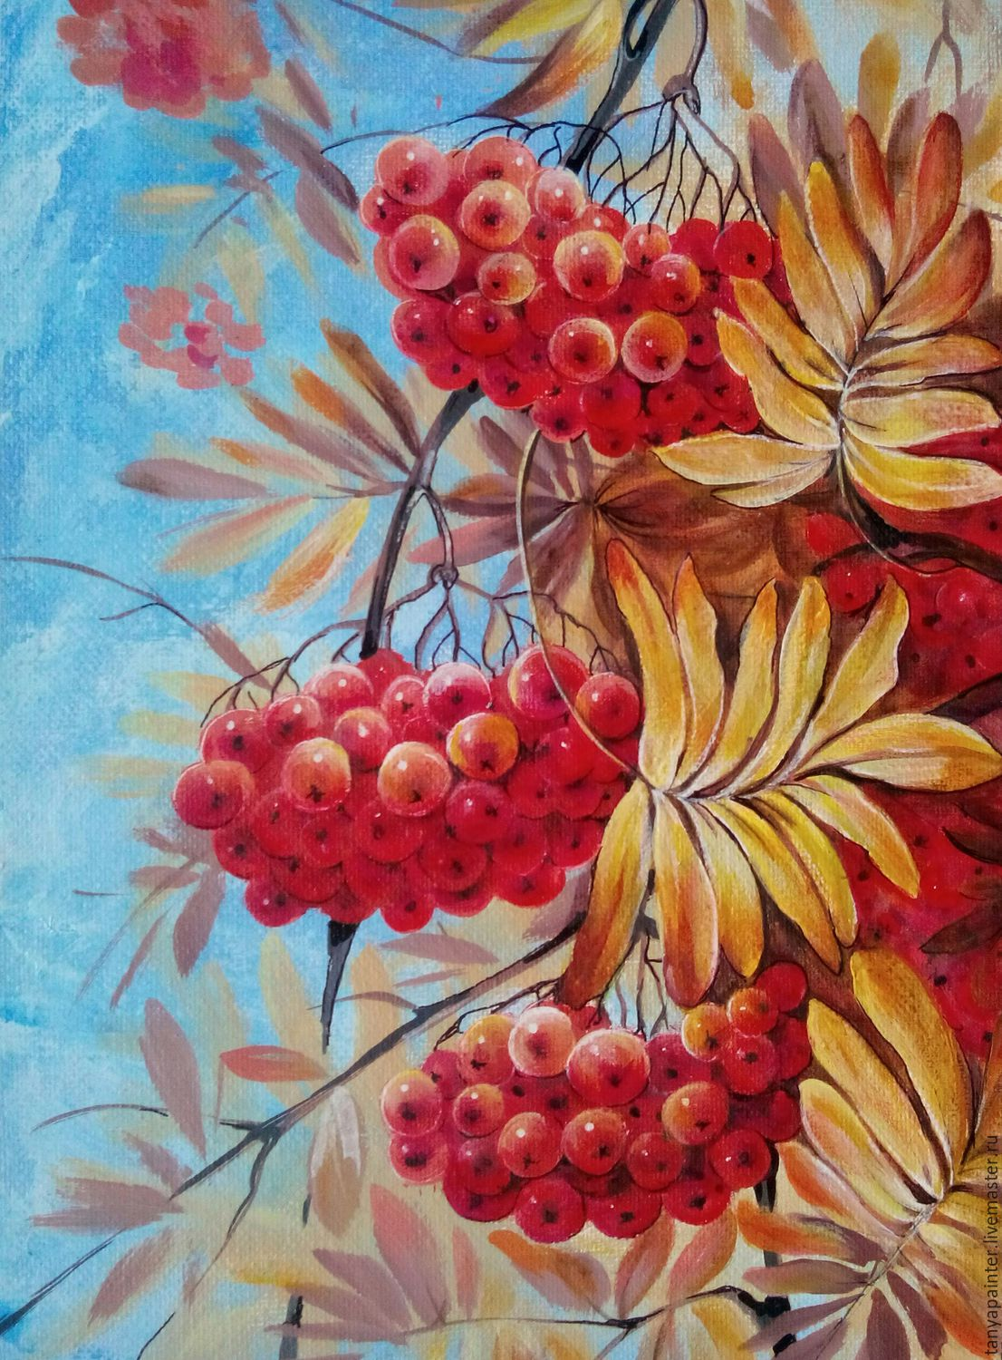
В нарядном красном сарафане Под блеском солнечного дня,
Ещё пышней, ещё румяней Глядит красавица моя.

Slide 14
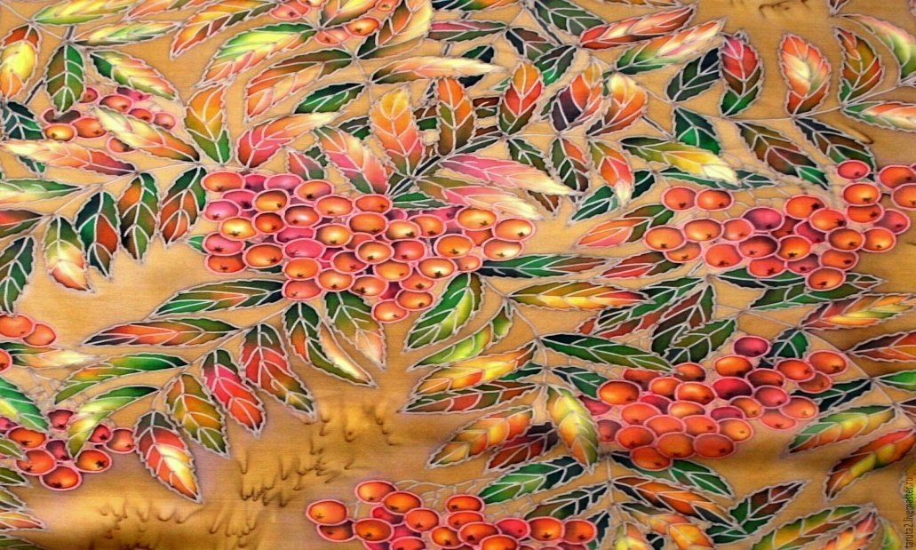
Она к осеннему балу Снова надела кораллы,
Пылают они далеко, Всякий увидит легко.

Slide 15
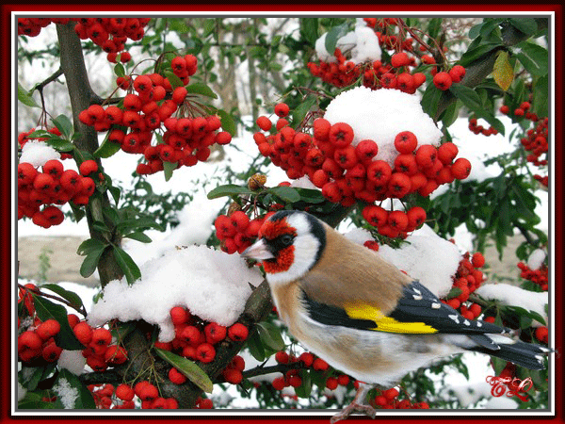
Дрозд, снегирь, другая птица, Могут ею угоститься,
Как усилится мороз, Возрастёт на пищу спрос.

